Slide 1
LITERATURA VASCA ESCRITA.
S. XVI

Slide 2
BERNARD ETXEPARE
En 1545 el primer libro en euskara, Linguae Vasconum primitiae, fue publicado por Bernard Etxepare, quien expresó por deseo:
“Euskara jalgi hadi mundura”
“Euskara, sal al mundo”

Slide 3


Slide 4
Linguae Vasconum Primitiae
1545 Siglo XVI
Primer libro escrito e impreso en euskera
Los dos últimos poemas de la colección: Kontrapas y Sautrela, oda al euskera, alabanza
Xabier Lete le puso música en los 60

Slide 5
Bernard Etxepare
Nació en 1470 (siglo XV)
Sacerdote Saint-Mitxel le Vieux, cerca de Saint-Jean-de-Garazi (Zuberoa)
Su lengua materna era el euskera
Se cree que pertenece a una familia noble.

Slide 6
Más datos biográficos:
Los Etxepares eran Beaumont, partidarios del católico Fernando (Rey de Navarra)
Etxepare vivió la conquista de Navarra (cuando Castilla conquistó Navarra)
Fue encarcelado por traicionar al rey de Navarra. Etxepare, se involucró a favor de Castilla.
Conocemos cada detalle de su biografía.

Slide 7
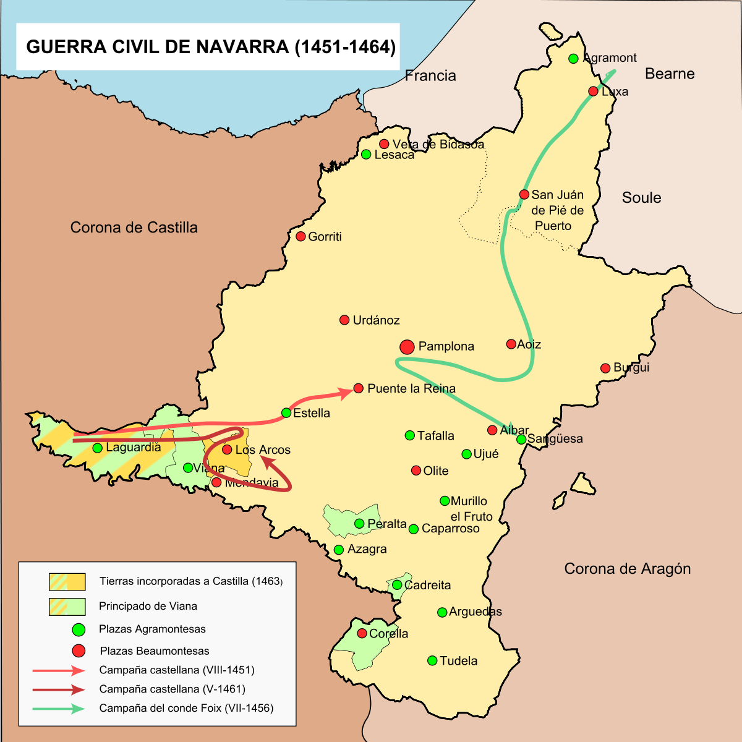

Slide 8
Obra: Linguae Vasconum Primitiae
Impreso en 1545
Formado por 15 versos
Una introducción de cuatro palabras
Temas de las composiciones: 2 religiosos, 10 amorosos, 1 autobiográfico y 2 para elogiar el euskera
Fue innovador en sus temas
La técnica del “bertsolarismo”
Escrito para cantar y para que la gente lea

Slide 9
Obra: Lingua Vasconum Primitiae
Etxepare no intentó unir el euskera, como sí lo hizo Leizarraga años después.
Su OBJETIVO no era que todo el mundo entendiera el euskera, sino difundir y DAR A CONOCER EL EUSKERA AL MUNDO. Así que escribió en su propio dialecto
Hay errores ortográficos porque se basó en la oralidad.
No tenía modelo escrito, el suyo fue el primer libro escrito en euskera.

Slide 10
Kontrapas - Letra
Euskara jalgi hadi kanpora Garaziko herria benedika dadila Euskarari eman dio behar duen tornua. Euskara jalgi hadi plazara! Bertze jendek uste zuten ezin eskriba zaitezen orain dute frogatu enganatu zirela. Euskara jalgi hadi mundura ! | Euskara, sal afuera La ciudad de Garazi bendícelo Se lo ha dado al euskera el torno que lo necesita. ¡Euskara, sal a la plaza! Otras personas pensaban que no te no podían escribir ahora han visto que fueron engañados. ¡Lleva el euskera al mundo!

Slide 11
Kontrapas
Música de Xabier Lete
https://www.youtube.com/watch?v=l_Lh8iw5SnM
Sautrela:
https://www.youtube.com/watch?v=SRCeAGf-4-A

Slide 12
Ta ni orain hementxe nago Etxeparen nahi zuena egiten Euskara mundura zabaltzen, kasu honetan Txekiara, eta konkretuki Brnora.
Eskerrak eman nahi dizkizuet gure hizkuntza eta gure herriaz, Euskal Herriaz interesatu zaretelako.
Mila esker, Eskerrik asko, Esker anitz

Slide 13
Obra: Lingua Vasconum Primitiae
CRÍTICA:
Por parte del Concilio de Trento, cómo manejó los asuntos amorosos
Temas de amor escritos de forma natural, sin platonismo
Los compases y rimas de los versos no eran apropiados para el estilo renacentista.
Oihenart lo criticó duramente

Slide 14
Manuscrito de LAZARRAGA
Se cree que este manuscrito fue escrito entre 1564 y 1567.
La palabra Euskal Herria aparece por primera vez en su manuscrito
Este manuscrito fue descubierto en 2004 por un anticuario (publicado el 18-02-2004)
Se cree que Lazarraga nació y murió (1550-1605)
Los Lazarraga eran de Oñati, pero se asentaron en la llanura alavesa
PRIMER TEXTO ESCRITO EN EUSKERA EN HEGOALDE

Slide 15
LA IMPORTANCIA DE ESTE MANUSCRITO:
El término Euskal Herria ciudad se menciona tres veces.
Confirma que:
Existió el dialecto de Álava
Hubo más vascos alfabetizados de lo esperado
la literatura vasca no se alejó mucho de otros movimientos culturales europeos.

